Slide 1

ОСВІТНЬО-ПРОФЕСІЙНА ПРОГРАМА
«ТУРИЗМ» другого (магістерського) рівня вищої освіти галузі знань J «Транспорт та послуги» за спеціальністю J3 «Туризм та рекреація»
Кваліфікація: магістр з туризму і рекреації
Гарант: д.е.н., профеор кафедри економіки і бізнесу ТДАТУ
Колокольчикова Ірина Володимирівна

Slide 2
Розробники освітньо-професійної програми:
Колокольчикова Ірина Володимирівна – гарант освітньо-професійної програми, керівник робочої групи, доктор економічних наук, професор кафедри економіки та бізнесу Таврійського державного агротехнологічного університету імені Дмитра Моторного.
Коноваленко Анастасія Сергіївна – доктор економічних наук, доцент, професор кафедри економіки та бізнесу Таврійського державного агротехнологічного університету імені Дмитра Моторного.
Тараненко Галина Григорівна – кандидата педагогічних наук, доцента кафедри суспільно-гуманітарних наук Таврійського державного агротехнологічного університету імені Дмитра Моторного.
Демко Валентина Сергіївна – кандидат економічних наук, викладач кафедри економіки та бізнесу Таврійського державного агротехнологічного університету імені Дмитра Моторного.
Брацило Людмила Федорівна – голова громадської організації «Запорізька обласна туристична асоціація».
Вороніна Наталя Олександрівна – директорка туристичної компанії «Tural Ukraine», м. Запоріжжя.
Телюпа Олена Анатоліївна – здобувачка другого (магістерського) рівня вищої освіти спеціальності 242 «Туризм і рекреація» Таврійського державного агротехнологічного університету імені Дмитра Моторного.

Slide 3
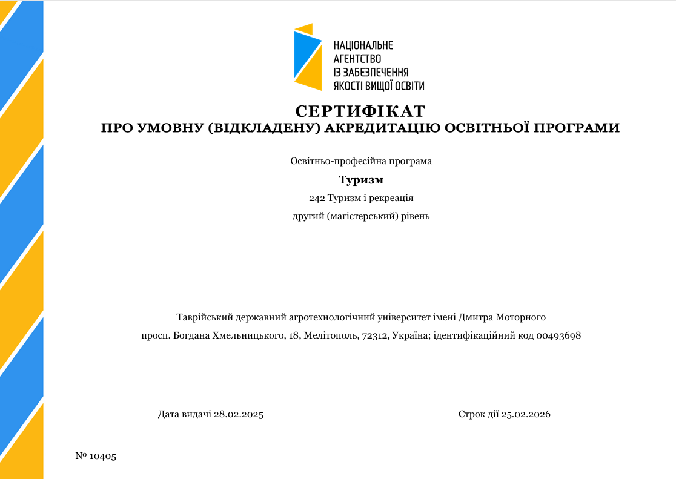
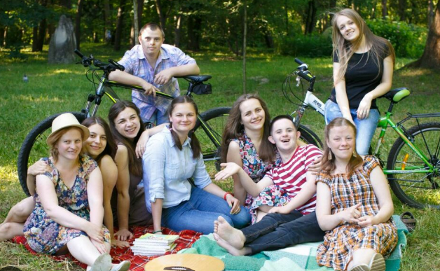

Slide 4
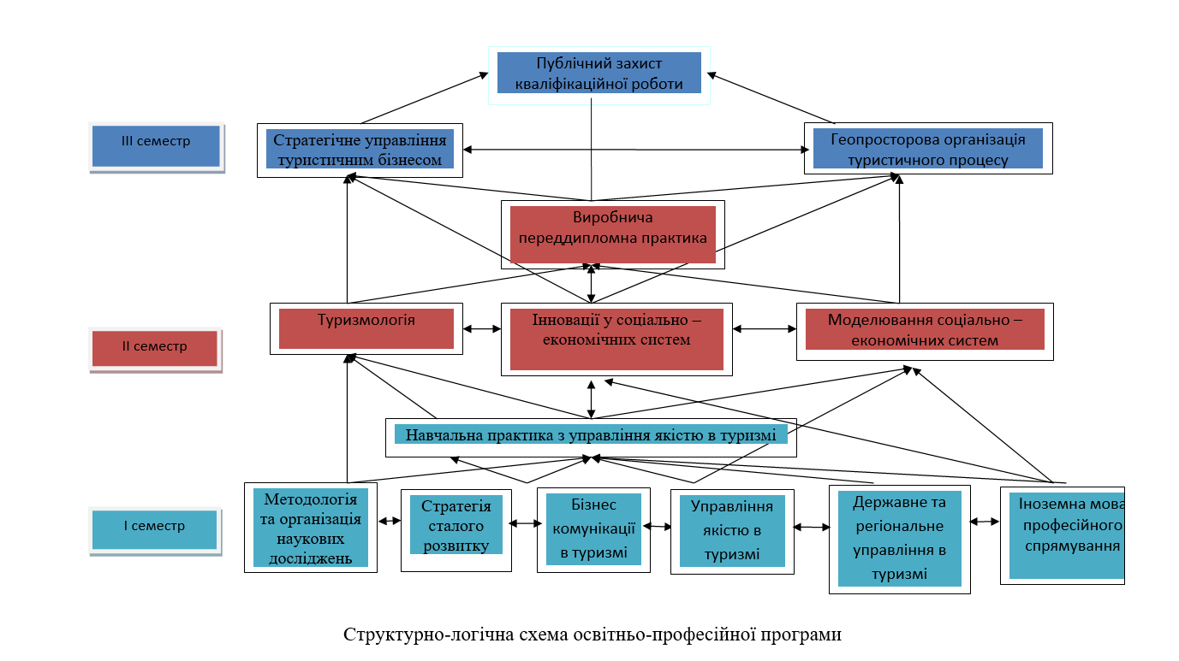

Slide 5
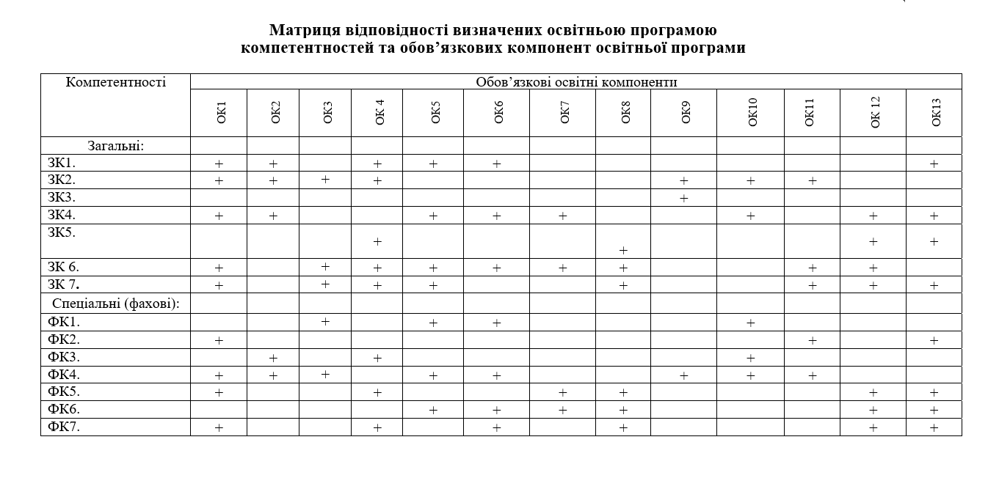

Slide 6
Загальні компетентності | Спеціальні (фахові) компетентності
ЗК1. Здатність до організації, планування, прогнозування результатів діяльності. ЗК2. Здатність вести професійну діяльність у міжнародному та вітчизняному середовищі. ЗК3. Здатність спілкуватися іноземною мовою. ЗК4. Здатність розробляти проєкти та управляти ними. ЗК5. Здатність оцінювати та забезпечувати якість виконуваних робіт. ЗК 6. Здатність до абстрактного мислення, аналізу та синтезу. ЗК 7. Здатність виявляти, ставити та вирішувати проблеми. | ФК1. Здатність застосовувати у професійній діяльності категорійно-термінологічний апарат, концепції, методи та інструментарій системи наук, що формують науковий базис туризму та рекреації. ФК2. Здатність планувати і виконувати наукові та прикладні дослідження у сфері туризму та рекреації ФК3. Здатність до управління туристичним процесом у публічному секторі, в туристичній дестинації, туристичному підприємстві на різних ієрархічних рівнях ФК4. Здатність організовувати діяльність та співпрацю суб’єктів регіонального, національного та міжнародного туристичних ринків на засадах сталого розвитку з урахуванням світового досвіду ФК5. Здатність оперувати інструментами збору, обробки інформації, аналізувати та управляти туристичною інформацією. ФК6. Здатність до аналізу, прогнозування, планування бізнес-процесів та геопросторового планування у сфері туризму та рекреації ФК7. Здатність розробляти та впроваджувати інновації в діяльності суб’єктів туристичного ринку

Slide 7
Програмні результати навчання, визначені стандартом вищої освіти
РН1. Спеціалізовані концептуальні знання, що включають сучасні наукові здобутки, критичне осмислення проблем у сфері туризму та рекреації і на межі галузей знань. РН2. Спеціалізовані уміння/навички розв’язання проблем, необхідні для проведення досліджень та/або провадження інноваційної діяльності з метою розвитку нових знань та процедур у сфері туризму і рекреації РН3. Застосовувати сучасні цифрові технології, методи та інструменти дослідницької та інноваційної діяльності для розв’язання складних задач у сфері туризму і рекреації РН4. Проводити аналіз геопросторової організації туристичного процесу, проєктувати його стратегічний розвиток на засадах сталості. РН5. Здійснювати комплексний аналіз і оцінювання функціонування туристичного ринку різних ієрархічних рівнів, прогнозувати тенденції його розвитку. РН6. Аналізувати та оцінювати діяльність суб’єктів туристичного ринку, планувати результати їх стратегічного розвитку. | РН7. Організовувати співпрацю зі стейкголдерами, формувати механізми взаємодії суб’єктів туристичного ринку з урахуванням аспектів соціальної та етичної відповідальності. РН8. Управляти процесами в суб’єктах індустрії туризму та рекреації на різних ієрархічних рівнях, які є складними, непередбачуваними і потребують нових стратегічних підходів. РН9. Розробляти та реалізовувати проєкти у сфері туризму та рекреації на засадах економічної, соціальної і екологічної ефективності. РН10. Приймати ефективні рішення у сфері туризму та рекреації щодо розв’язання широкого кола проблем, зокрема безпеки і якості туристичного обслуговування. РН11. Вільно спілкуватися державною та іноземною мовами усно і письмово для обговорення професійних проблем, презентації результатів досліджень та проєктів у сфері туризму і рекреації. РН12. Аналізувати, формулювати і реалізовувати національну та регіональну туристичну політику, вдосконалювати механізми управління туристичними дестинаціями на національному, регіональному та локальному рівнях.

Slide 8
ФОРМА АТЕСТАЦІЇ ЗДОБУВАЧІВ ВИЩОЇ ОСВІТИ
Форми атестації здобувачів вищої освіти | Атестація випускників за освітньою програмою «Туризм» другого (магістерського) рівня здійснюється у формі публічного захисту кваліфікаційної роботи.
Вимоги до кваліфікаційної роботи | містить теоретичні та аналітичні узагальнення, розв’язання складного спеціалізованого завдання, практичної складної задачі або проблеми дослідницького та/або інноваційного характеру у сфері туризму і рекреації; стан готовності кваліфікаційної роботи визначається науковим керівником; обов’язковою умовою допуску до захисту є успішне виконання здобувачем вищої освіти його індивідуального навчального плану; кваліфікаційна робота перевіряється на академічний плагіат та до захисту розміщується у репозиторії ТДАТУ.

Slide 9
Придатність до працевлаштування | Відповідно до здобутої освітньої кваліфікації магістр здатний працювати в установах, на підприємствах та в закладах сфери туризму і рекреації різних форм власності, в органах управління різних рівнів, громадських організаціях сфери туризму і рекреації виконувати професійні роботи за професіями, зазначеними у ДК 003:2010 Національний класифікатор України: «Директор комплексу (оздоровчого, спортивного, туристського)», код КП 1210.1; «Завідувач номерного фонду готелю (туристичного комплексу та ін.)», код КП 1239; «Завідувач туристичного агентства», код КП 1225; «Інспектор з туризму», код КП 3439; «Інструктор-методист з туризму», код КП 3340; «Менеджер (управитель) з туризму», код КП «Начальник бази туристської», код КП 1229.6; «Начальник табору туристського», код КП 1229.6; «Організатор туристичної і готельної діяльності» код КП 3414; Туризмознавець» код КП 2481.2; «Фахівець з розвитку сільського туризму» код КП 3414; «Фахівець з туристичного обслуговування» код КП 3414; «Фахівець із гостинності в місцях розміщення (готелі, туристичні комплекси та ін.)» код КП 2482.2; «Фахівець із туристичної безпеки» код КП 3414; «Екскурсознавець» код КП 2481.2; «Фахівець з рекреації» код КП 2213.2; «Фахівець із санаторно-курортної справи» код КП 2483.2

Slide 10

Натхнення у навчанні!
ДЯкую за увагу!

